Slide 1
Эстетическое формирование искусством окружающей среды
Архитектура исторического города

Slide 2
Поразмышляйте
Какое искусство является одним из самых полезных для жизни человека?
Шеллинг назвал это искусство «застывшей музыкой», а Гете «отзвучавшей мелодией».

Slide 3
Архитектура (лат. architectura) — искусство проектировать и строить здания, сооружения, организующие пространственную среду, искусство формирования этой среды для жизни и деятельности людей, доставляющее
эстетическое наслаждение.

Slide 4
С древнейших времен человек научился строить для себя жилище. Для этого использовались природные материалы, которыми была богата окружающая местность. Большое количество домов образовывало поселения. Для обороны от врагов поселения обносились стенами, огораживались тыном или частоколом, плетнем или деревянной стеной. Поэтому русское слово «город» первоначально означало «укрепление» и произошло от выражений «огораживать», «обносить оградой», «городить».

Slide 5
Античный город
В Античности на укрепленном
холме строили храмовый комплекс.
Примером может служить Афинский
Акрополь — политический, религиозный, культурный центр города. Он был
ориентиром среди располагавшейся
внизу прямоугольной сетки улиц.

Slide 6
Афинский акрополь. Греция

Slide 7
Средневековый город
Каждый средневековый город ограждали могучими каменными стенами с зубцами и башнями, окружали глубоким рвом, делая его мощной, надежной крепостью. Город-крепость имел оборонительное значение, овладеть его воротами означало овладеть всем городом.

Slide 8
Каркассон - средневековый город-крепость на юге Франции

Slide 9
Крако, Италия — средневековый город, основание которого датируется 1060 годом.

Slide 10
Город средневековой Руси
Город средневековой Руси был слит с природой и сельским окружением. Русский город и его оборонительные укрепления возводились с учетом условий природного ландшафта. Немаловажную роль в выборе места для будущего города эстетическое чувство людей.
Летописи сохранили много рассказов, содержащих такие сообщения: «и виде играло место красно и лесно на горе... И возлюбив место то и помысли, да сожижет на нем градец мал» (Ипатьевская летопись).

Slide 11
Новгородский детинец. Современная
аэрофотосъемка

Slide 12
«Новгородский торг» — картина Аполлинария Васнецова

Slide 13
Город средневековой Руси
Город обычно вырастал на возвышенном месте. Центральное место в его композиции и силуэте занимал детинец (с ХIV в. — кремль). Он был внутренним ядром городских укреплений, под его защиту уходили люди после падения внешнего пояса обороны. В кремле были сосредоточены самые большие, монументальные сооружения — собор и дворец. Характерным примером является план древней Москвы.

Slide 14
А. Васнецов «Московский Кремль при Иване III

Slide 15
А. Васнецов Красная площадь при Иване Грозном

Slide 16
А. Васнецов Книжные лавки на Спасском мосту в XVII веке.

Slide 17
А. Васнецов Красная площадь во второй половине XVII века

Slide 18
Западноевропейский город
Центром западноевропейского города был кафедральный собор. Поблизости располагалось административное здание ратуши и рыночная площадь. Улицы стекались к ним по касательной от городских ворот. Феодальный замок располагался за городской чертой.

Slide 19
Площадь и здание городской ратуши. Прага

Slide 20
Восточный средневековый город
Экономическим и стратегическим центром восточного средневекового города была площадь, на которой строилось медресе — высшая школа,
готовящая служителей культа, учителей и т. п. Рядом с мечетью высились минареты — башни, с которых мусульман призывали на молитву. Важную роль в архитектурной композиции города играл дворец правителя и торговая часть — караван-сарай, базар (торговые купола). От площади к городским воротам разбегались дороги. По ним в мирное время шли в город караваны со всего света, в военное время перемещались воины.

Slide 21
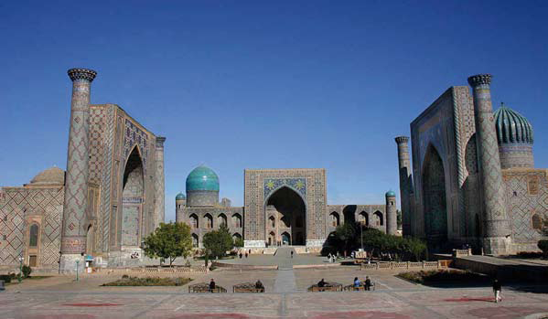

Slide 22
Самарканда - площадь Регистан

Slide 23
Площадь Хаст-Имом является религиозным центром Ташкента.. На площади расположены медресе Барак-Хан построенный в 16 веке, мечеть Тилла-Шейх, мавзолей святого Абу-Бакра Каффали Шаши, и Исламский институт имени имама ал-Бухари, где обучаются студенты, которые в будущем станут имамами (проповедники).

Slide 24
«Минарет на площади Хаст-Имoм»

Slide 25
Санкт-Петербург
По античной традиции градостроительства принципу построен и Санкт-Петербург. Он возводился по плану, заранее составленному и тщательно выверенному Петром I. Улицы и проспекты в центральной части города трезубцем сходятся к площадям.

Slide 26
Карта Санкт-Петербурга конца 19 в.

Slide 27
Синквейн
Стихотворение из 5 строк:
1 строка – тема или предмет (одно существительное);
2 строка – описание предмета (два прилагательных или причастия);
3 строка – характеризуются действия предмета (3 глагола);
4 строка – фраза из четырех слов, выражающая отношение автора к предмету;
5 строка – синоним, обобщающий смысл темы или предмета (одно слово).

